Slide 1
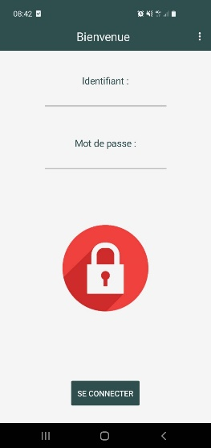
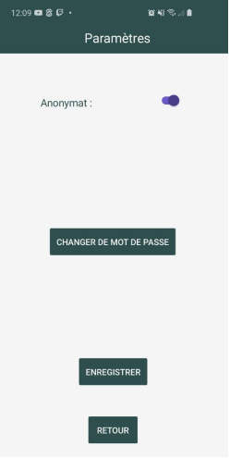
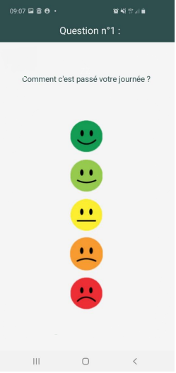
Cahier des charges
Technologies
➔ Réaliser un questionnaire de satisfaction
➔ C#
➔ Répondre au questionnaire avec des emojis
➔ Xamarin
➔ Doit fonctionner sur téléphone
➔ MySql
➔ WSDL (Web Services Description Language)
Résultat
Compétences
➔ Utilisation de services web pour faire la liaison entre l’application et la BDD
➔ Utilisation d’une base de données MySql
➔ Utilisation de Xamarin pour créer une appli téléphone
Capture écran

Slide 2
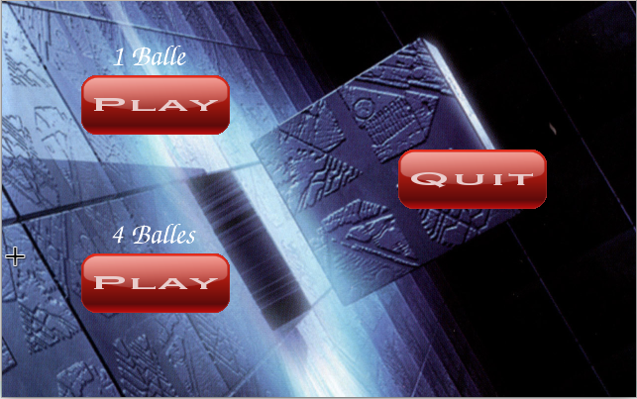
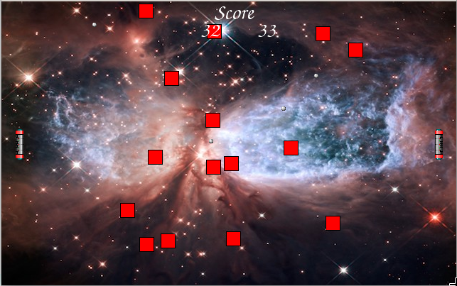
Cahier des charges
Technologies
➔ Créer un jeu Pong
➔ Java
➔ Mode de jeu a 4 balles
➔ Processing
➔ Se limiter à l’utilisation d’objets sans méthodes
Résultat
Compétences
➔ Développement en java
➔ Base de la programmation orienté objets
Capture écran

Slide 3
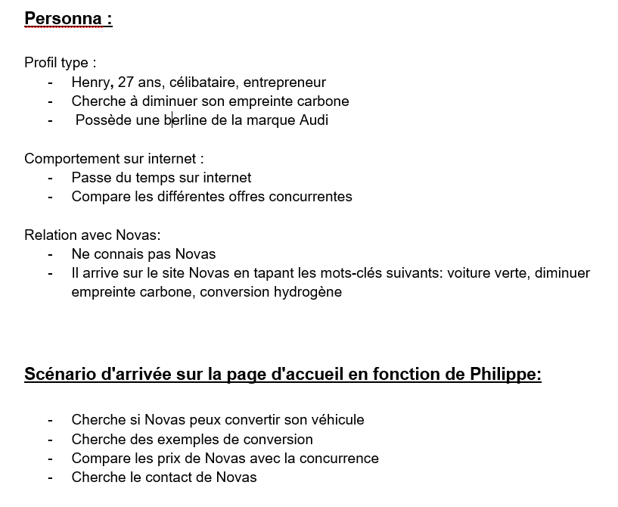
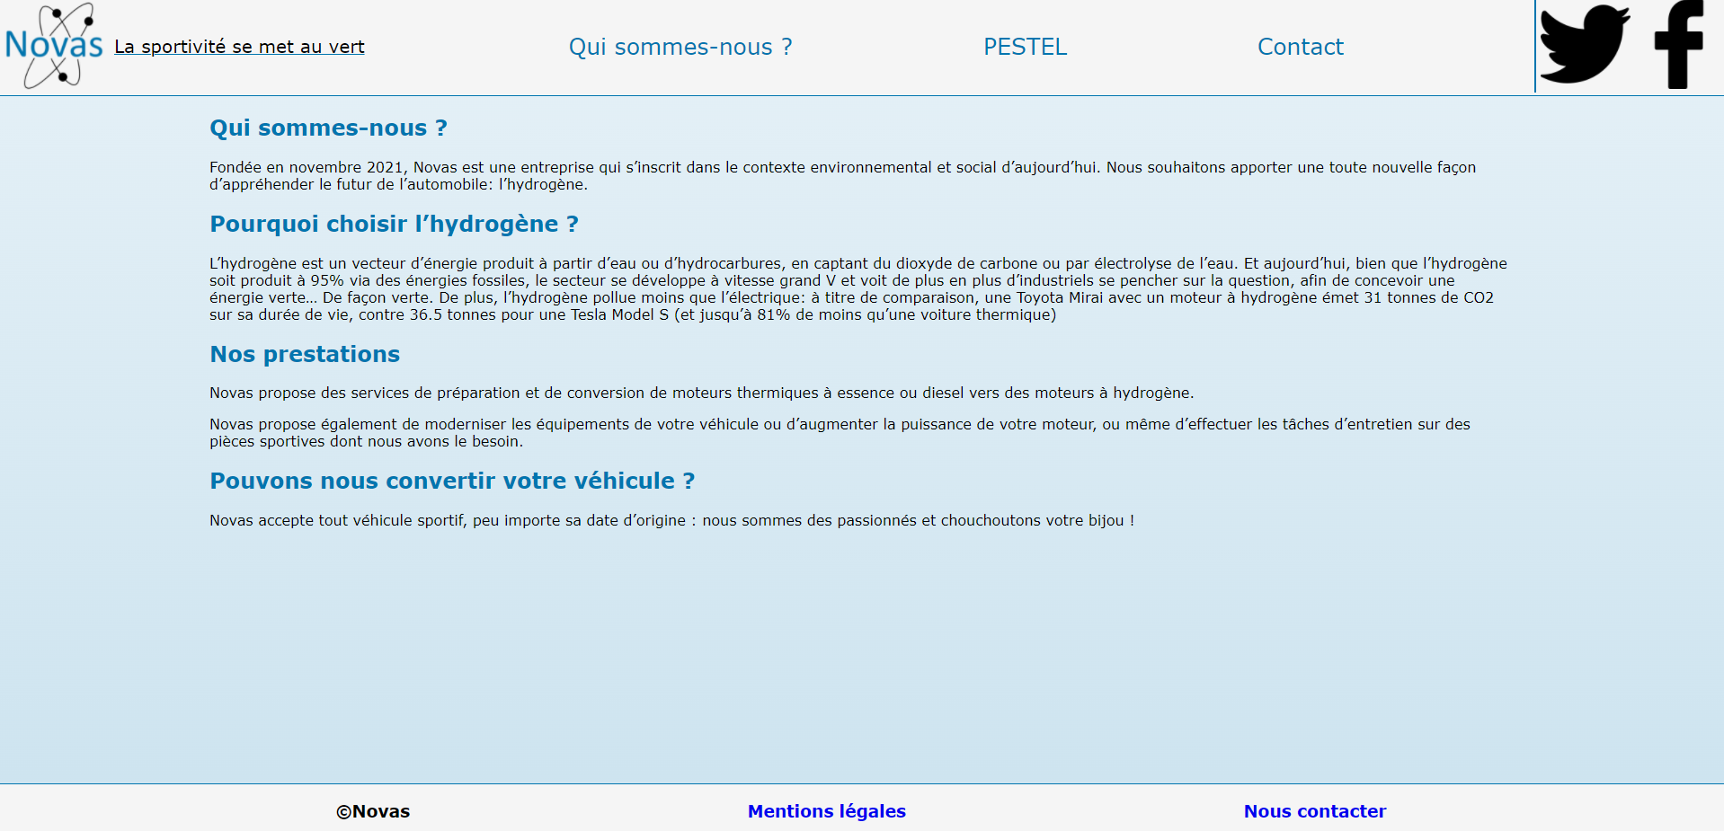
Cahier des charges
Technologies
➔ Réaliser le site web d’une entreprise fictive
➔ HTML
➔ Créer le profil type du publique ciblé par l’entreprise
➔ CSS
Résultat
Compétences
➔ Utilisation d’HTML et CSS pour créer un site web
➔ Etude de profil client
➔ Travaille en équipe
Capture écran

Slide 4
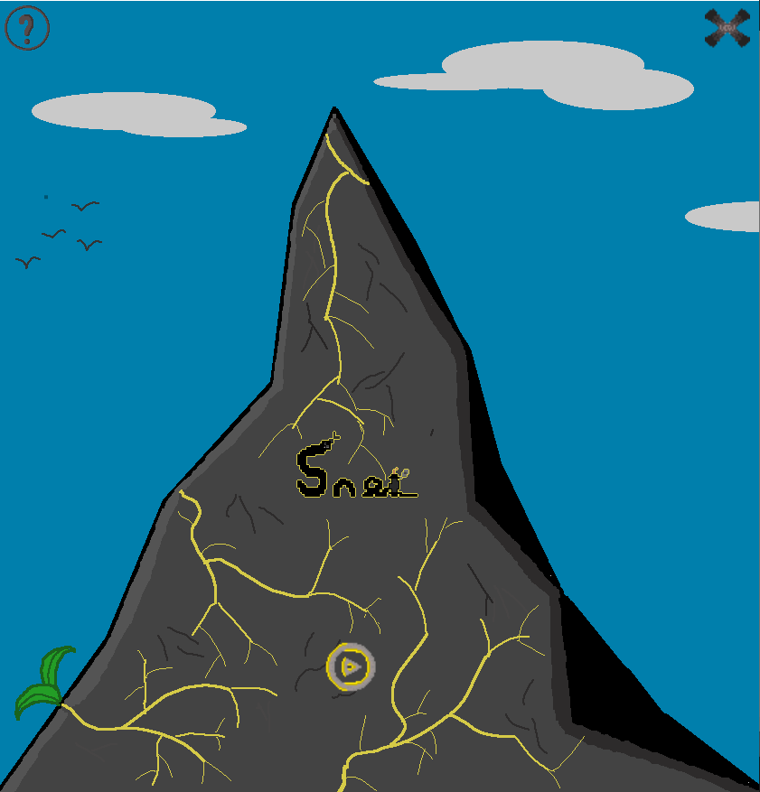
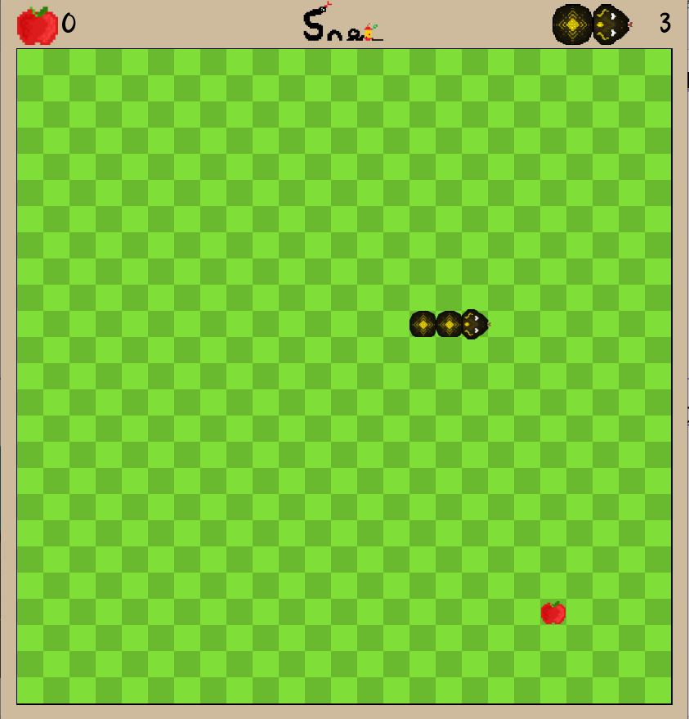
Cahier des charges
Technologies
➔ Créer un jeu pour initié des personnes à la programmation pendant une journée portes ouvertes
➔ Java
➔ Créer des bugs dans le jeu
➔ Processing
➔ Créer un document permettent au visiteur de corriger les bugs en 20 min
Résultat
Compétences
➔ Adopter une approche pédagogique / formative
➔ Création de graphisme
➔ Travaille en équipe
Capture écran

Slide 5
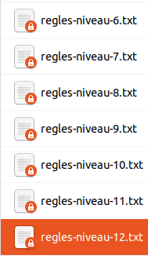
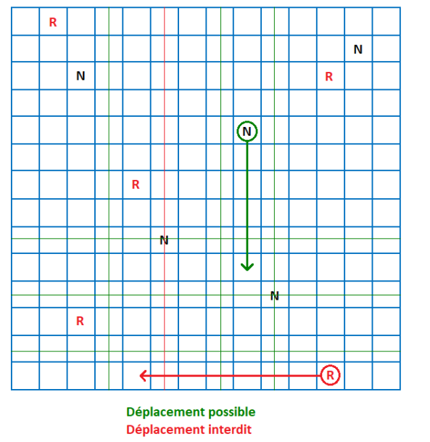
Cahier des charges
Technologies
➔ Implémenter des règles dans un jeu de plateau
➔ Java
➔ Git
➔ Produire une IA capable de jouer au jeu
Résultat
Compétences
➔ Travail en équipe
➔ Création de méthode récursive
➔ Utilisation de Git pour versionner un projet
➔ Appropriation d’un code déjà existant

Slide 6
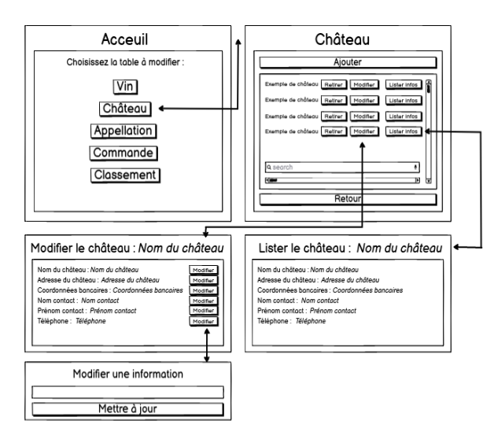
Cahier des charges
Technologies
➔ Crée la base de donnée d’un grossiste de vin
➔ SQL
➔ Crée une maquette de l’application d‘édition de la base de données
➔ Win’design
Résultat
Compétences
➔ Elaboration d’une base de données suivant les besoin client
➔ Utilisation de win’design pour créer la base de donnée
➔ Utilisation de SQL pour remplir les tables
➔ Créer la maquette d’une application utilisant la base de données

Slide 7

Cahier des charges
Technologies
➔ Crée une entreprise innovante
➔ Faire une étude du marché pour pouvoir pérenniser l’entreprise
➔ Lucidchart
Résultat
Compétences
➔ Analyse SWOT
➔ Analyse PESTEL
➔ Analyse Marketing
➔ Travail d’équipe

Slide 8
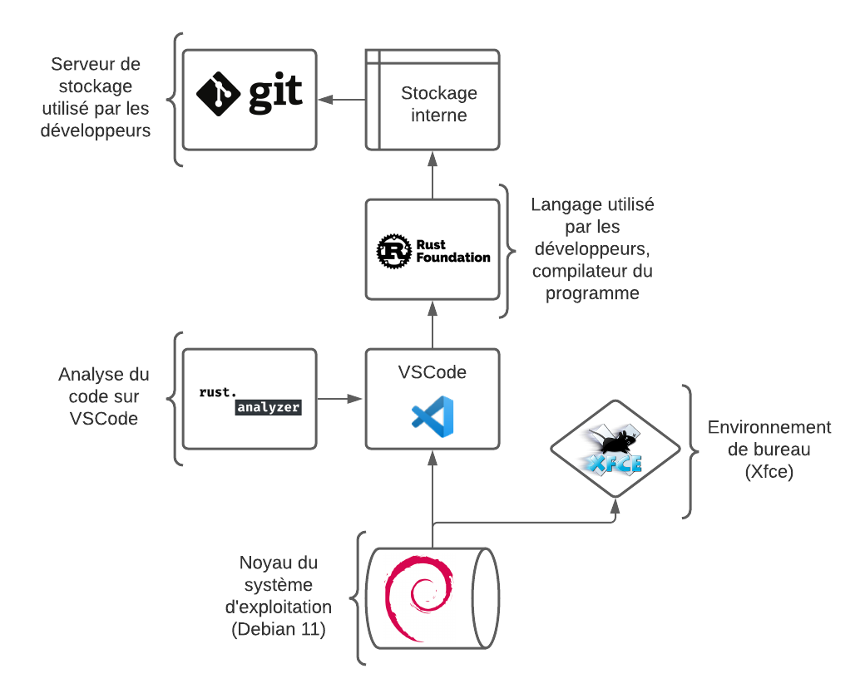
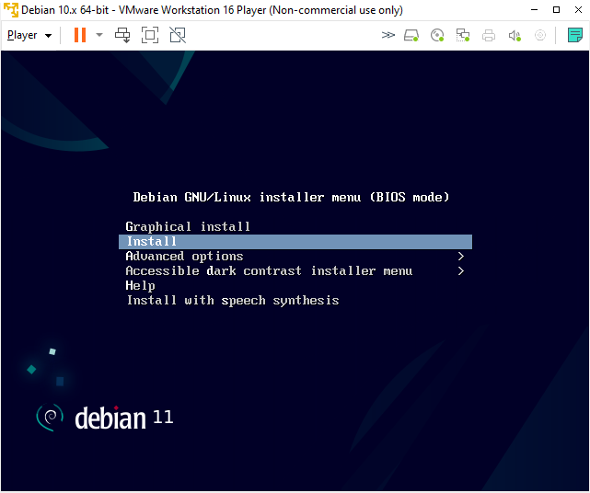
Cahier des charges
Technologies
➔ Installer un parc de machine avec des logiciels demander par le client
➔ VMWare
➔ Trouver une configuration linux pour faire tourner les logiciel souhaiter
➔ Git
➔ Bash
➔ Utiliser une machine virtuel
Résultat
Compétences
➔ Utilisation de VMWare
➔ Configuration d’une machine
➔ Utilisation de git
➔ Travail d’équipe

